Slide 1
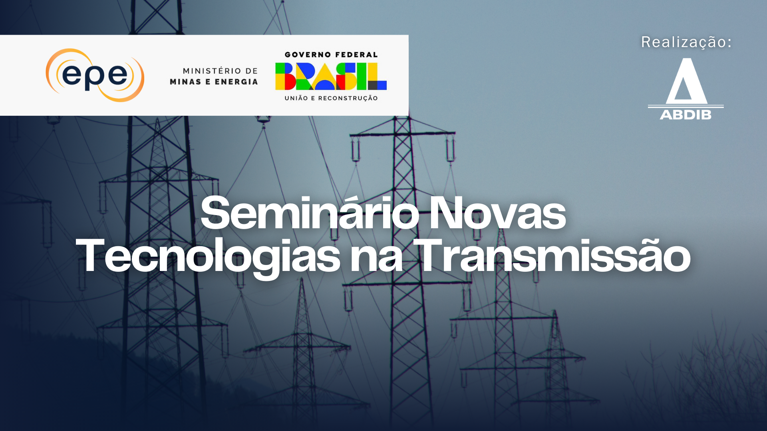

Slide 2
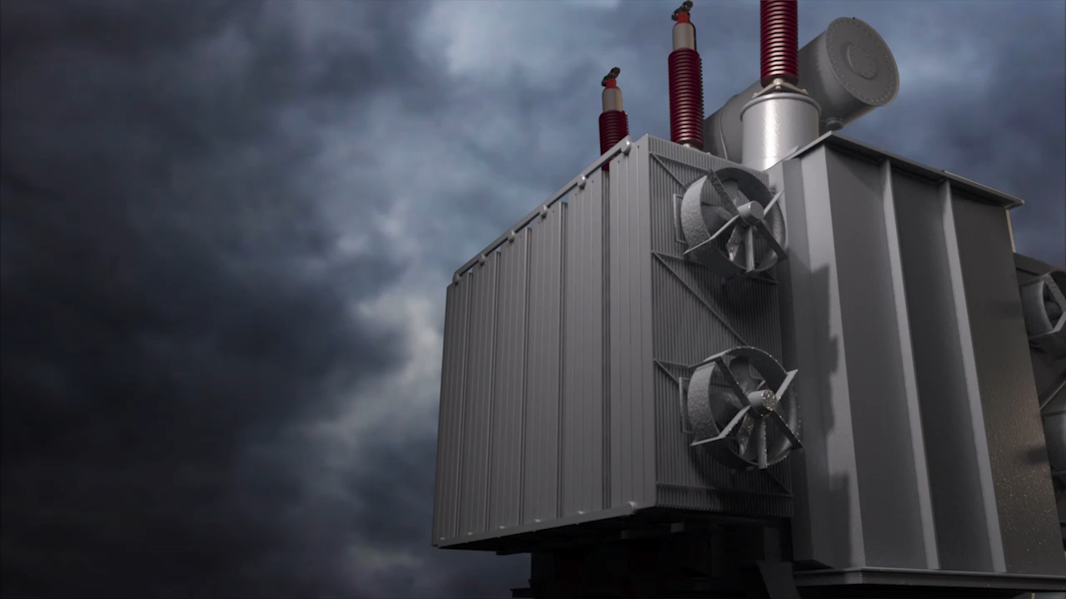

Monitoramento de Ativos Online
GESTÃO DE ATIVOS CRÍTICOS
Objetivo e Benefícios
Gerenciamento remoto com a instalação de sensores nos ativos mais críticos, com análise de dados com entrega de diagnósticos da causa da falha
Permitir o usuário programar uma manutenção baseada na condição, até a momento mais propício para a parada da manutenção ou substituição do ativo
Melhoria na segurança das pessoas e no ambiente operacional *
Antecipação de problemas. Confiabilidade do sistema melhorada e disponibilidade com menos interrupções não planejadas
Postergação da extensão do tempo obrigatório de parada para manutenção com base nos laudos onlines
Melhoria da imagem perante acionistas, agentes reguladores, consumidores e mídia. Em um caso de falha catastrófica do transformador os custos dos acidentes se acumulam, limpeza de óleo, multas de agências ambientais, penalidades contratuais, multas da agência reguladora, danos de propriedade, reivindicações de ferimento humano e até ações de responsabilidade.
Redução de Seguros nos Equipamentos

Slide 3
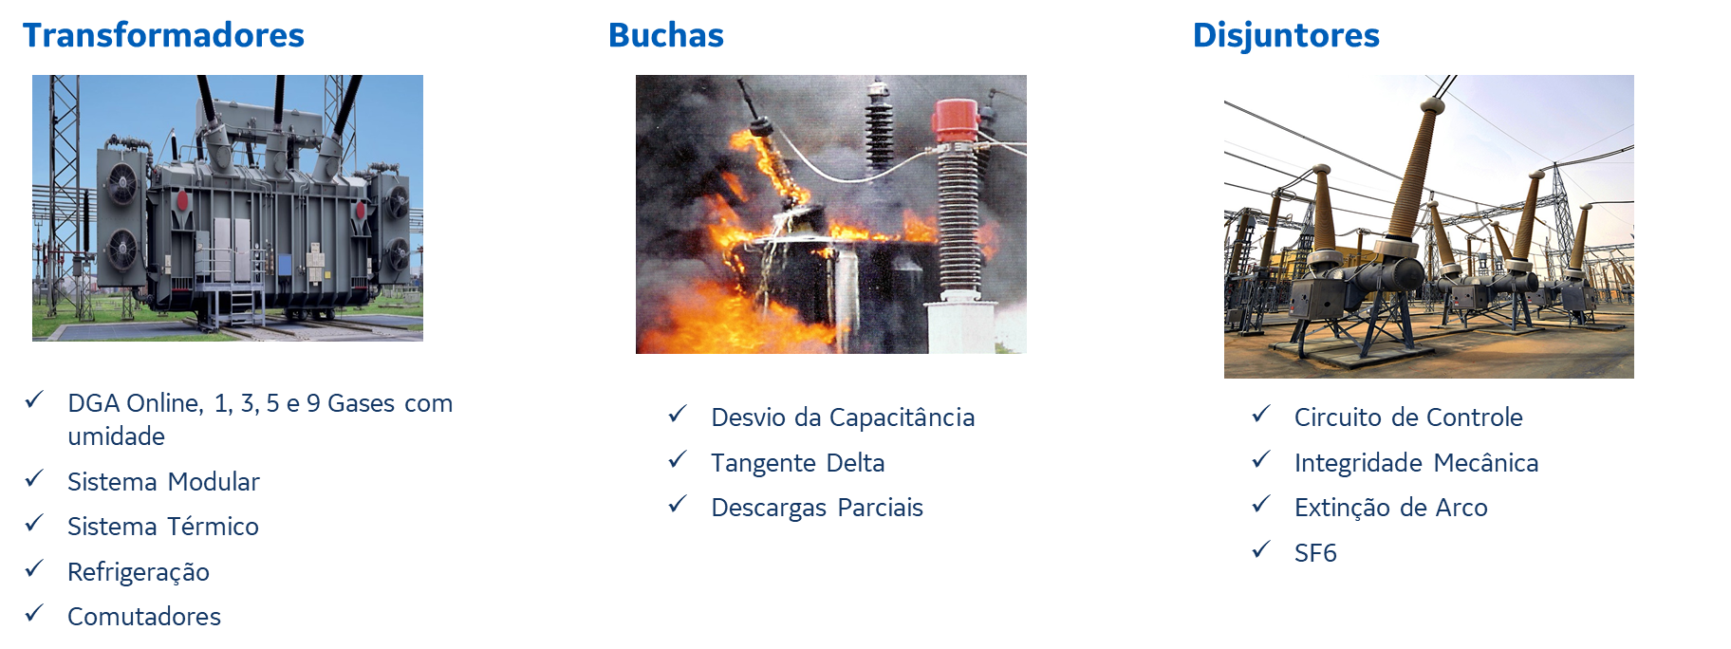
Quais Ativos podem ser Monitorados

Slide 4
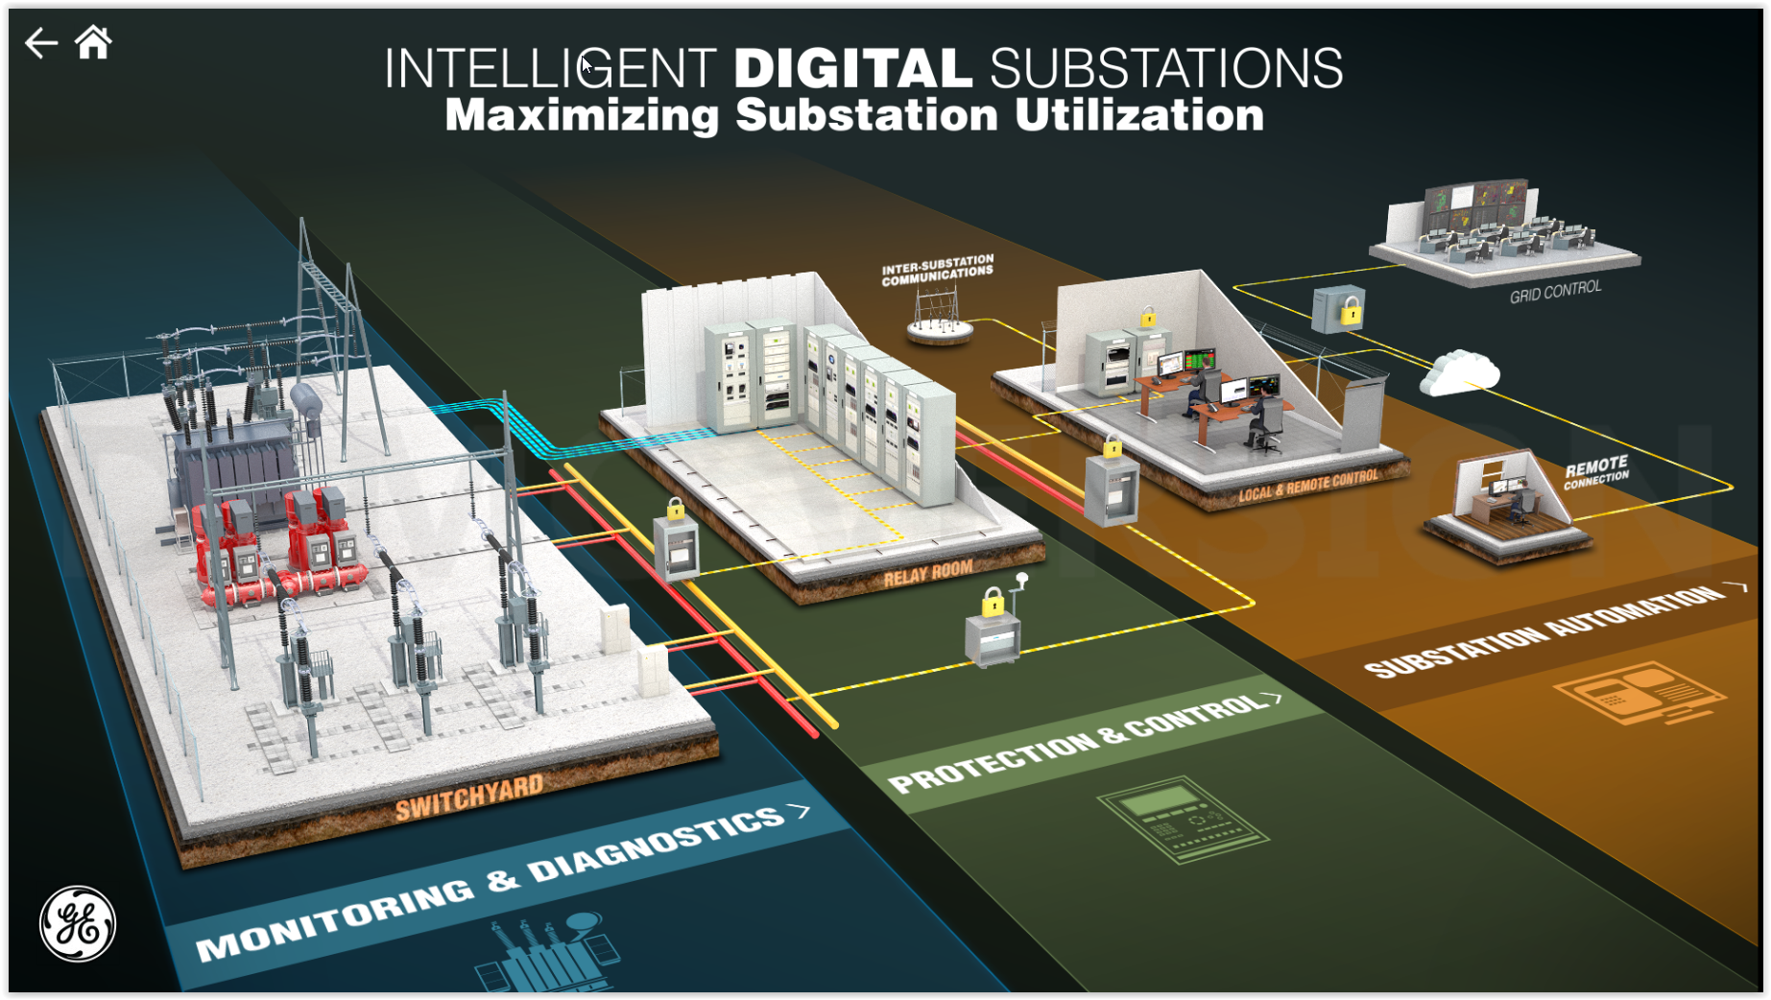
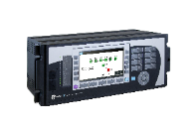




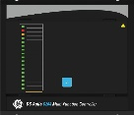


Exemplos de Arquiteturas
Situational Awareness
Intelligent Electronic Device (IED)
Online Monitoring & Diagnostics
Merging Units & Remote I/O
Conventional
cooper wiring
GridNodeTM with AAA/GPG
WAMPACS and SIPS, DER, microgrid
Advanced optimization: constraint, peak management, regulation
Redundant
Fiber optic

Slide 5
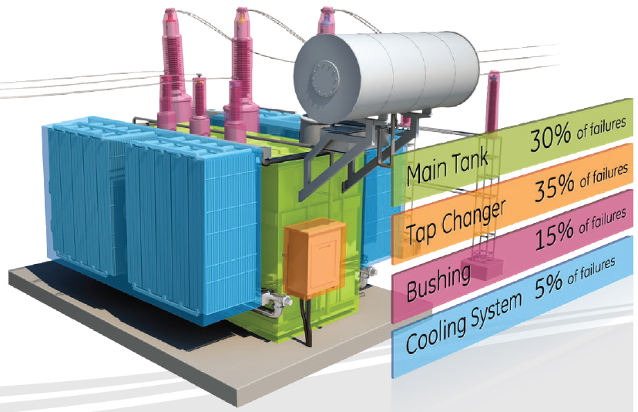
Temperatura Ambiente
Nivel do conservador
Nível de gas do relé Buchholz
Corrente de fuga das buchas
Temp Superior do oleo
Gases dissolvidos
Temperatura do OLTC
Carga
Temp inferior do oleo
Estado do sistema de ventilação
Número de operações do OLTC
Umidade

Slide 6
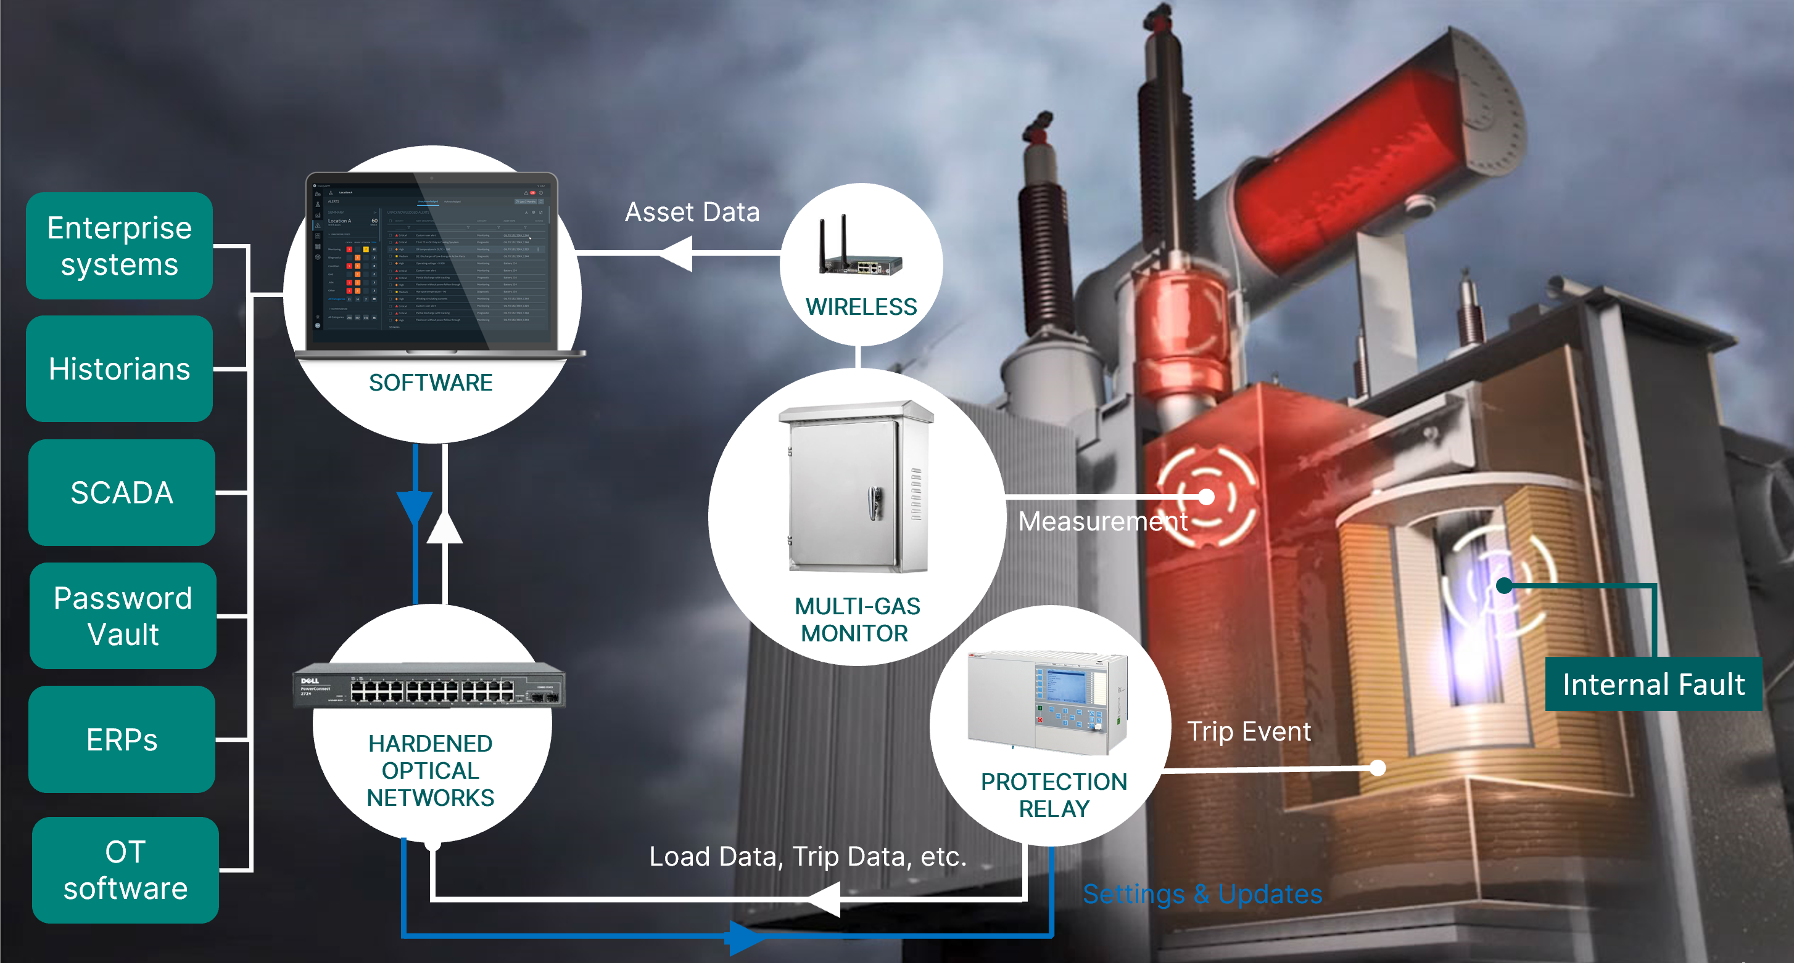
Processamento e Integração dos Dados

Slide 7
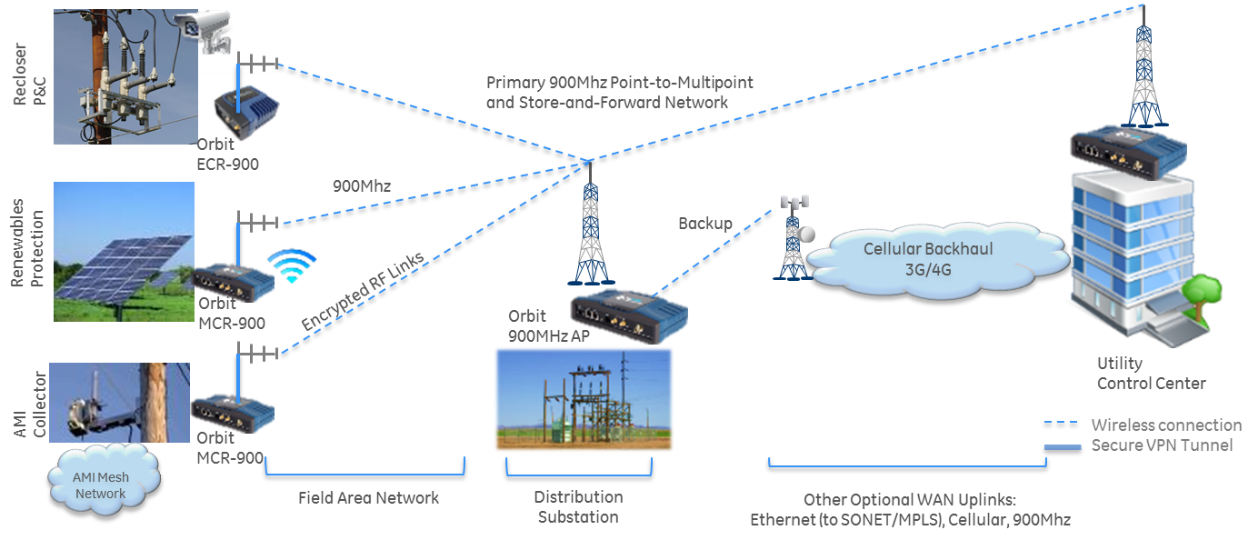
Rede Wireless para Aplicações de Missão Crística
Resultados Alcançados
Aplicamos uma rede de rádio privada utilizada em ambientes de missão crítica com a mesma disponibilidade de uma rede cabeada
Segurança: Atende todos critérios de cyber security (Validado por Furnas, todas as camadas)
Benefício: Custo mais baixo de implementação, manutenção e gerência do que utilização e lançamento de infraestrutura com fibra óptica, além da rapidez na implementação
Aplicação: Qualquer ativo que necessita comunicação dentro de uma subestação

Slide 8
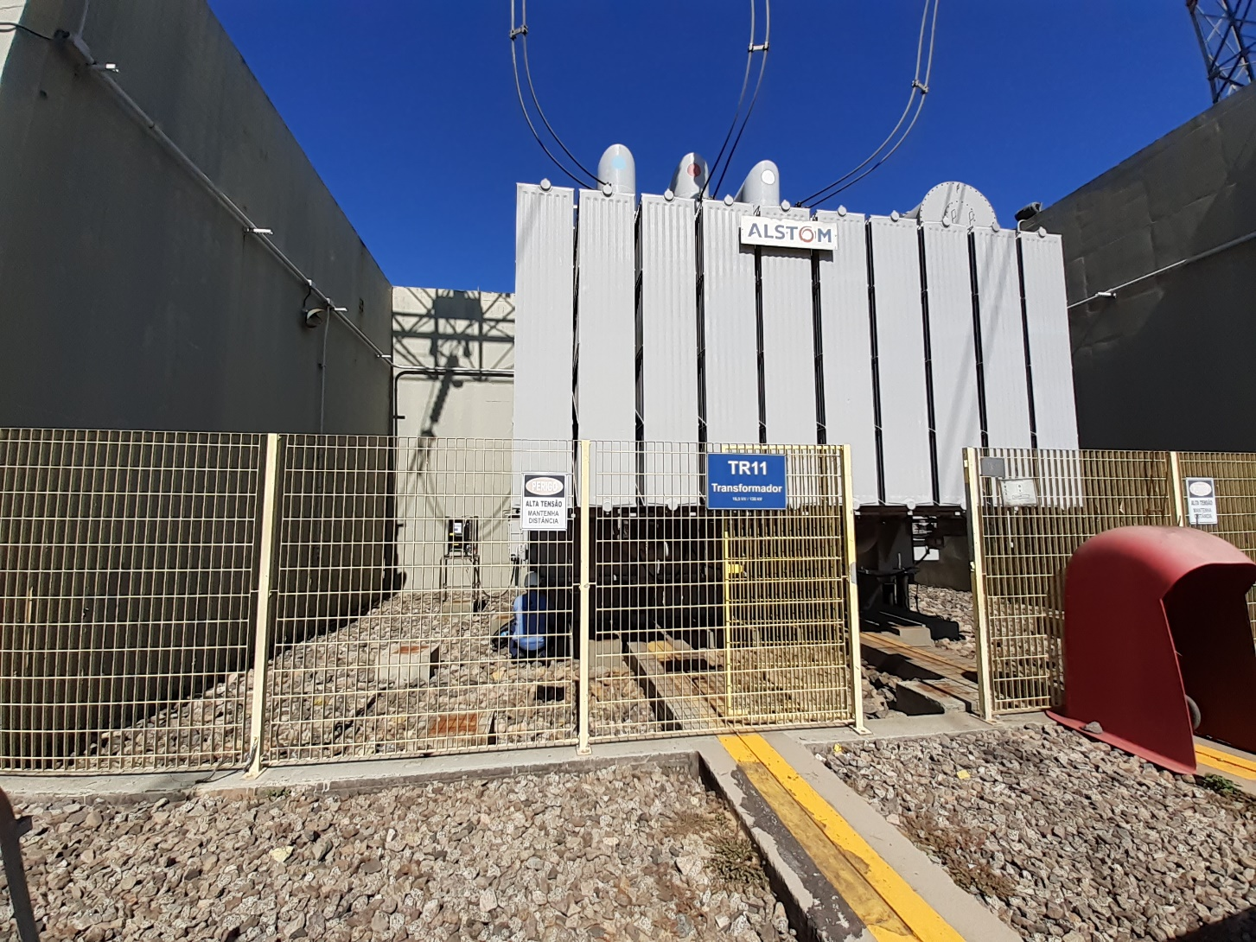
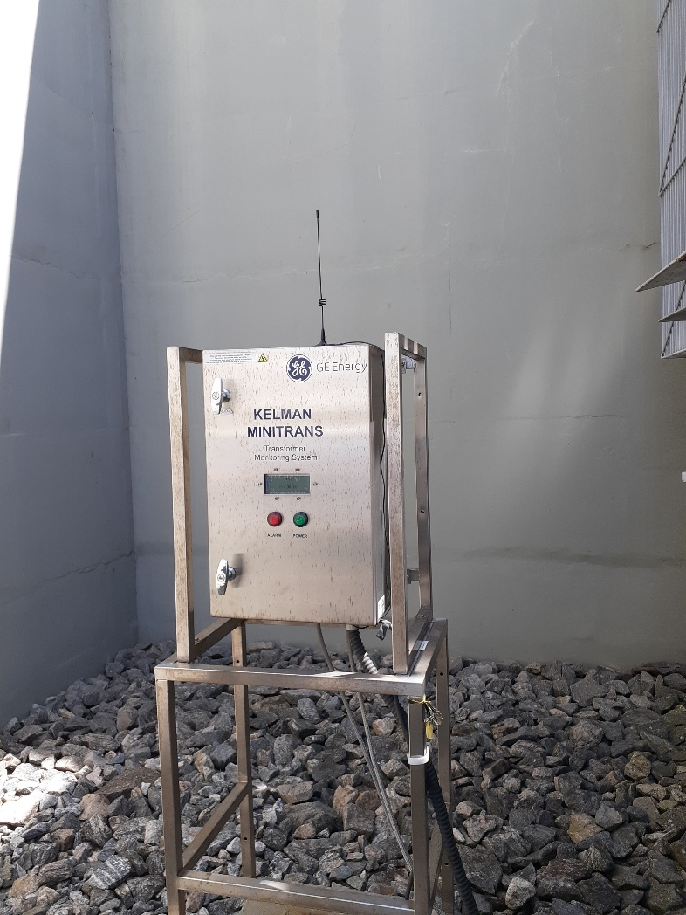
Monitoramento de Transformadores

Slide 9
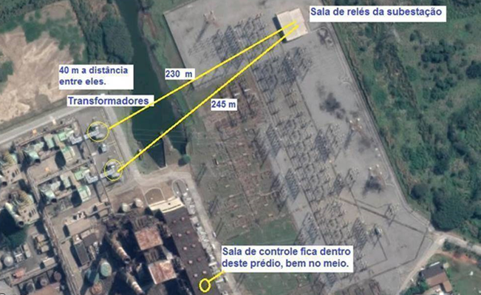
Área de Instalação – UTE Santa Cruz

Slide 10
Software de Gestão de Ativos

Slide 11
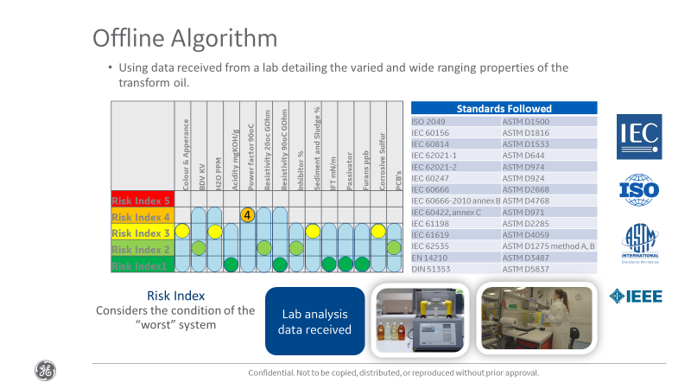
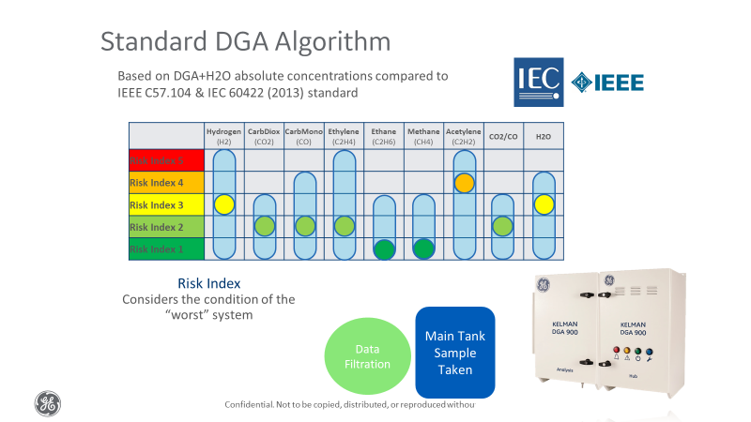
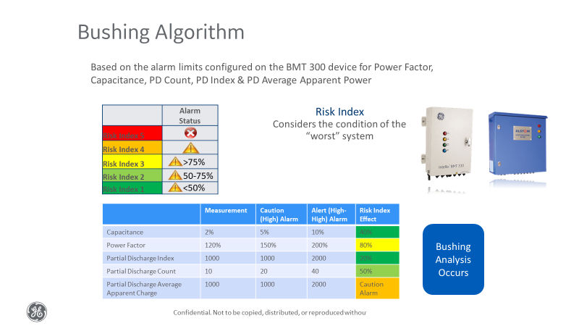
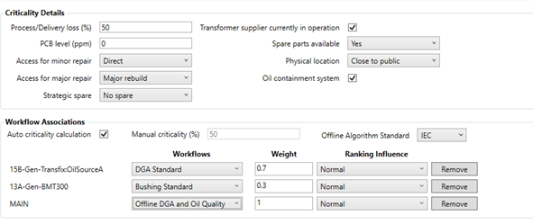
Final Risk Index
4
5
4
5
Notes:
The final risk index is calculated using the highest risk index calculated for each algorithm assigned to the transformer and the criticality data entered for the transformer.

Slide 12
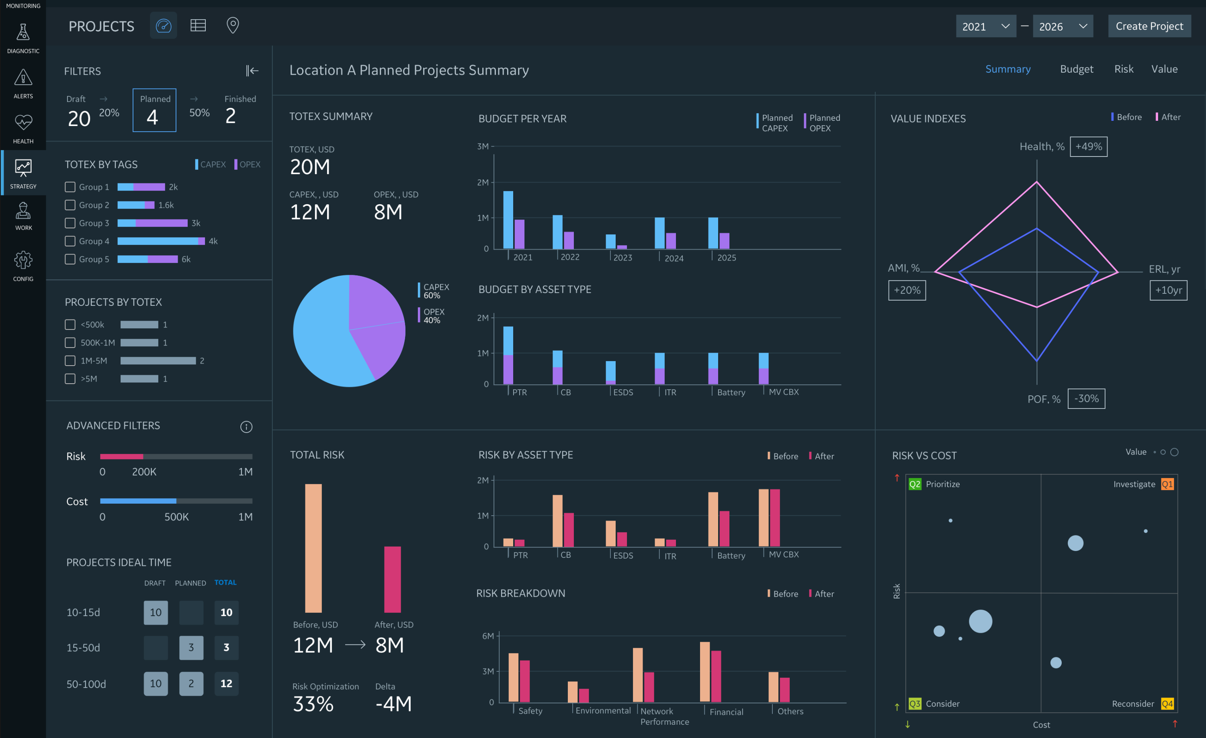
Plataforma de Integração dos Dados
Planejamento anual por tipo de Ativo & Risco
Indicadores de negocio
(Saúde do Ativo, Manutenção, PoF)
Vista do antes e depois
Divisão ótima de orçamento e risco
Perfil de projetos de negócio

Slide 13
